Slide 1

I N F O R M A T I V N I D A N

Slide 2
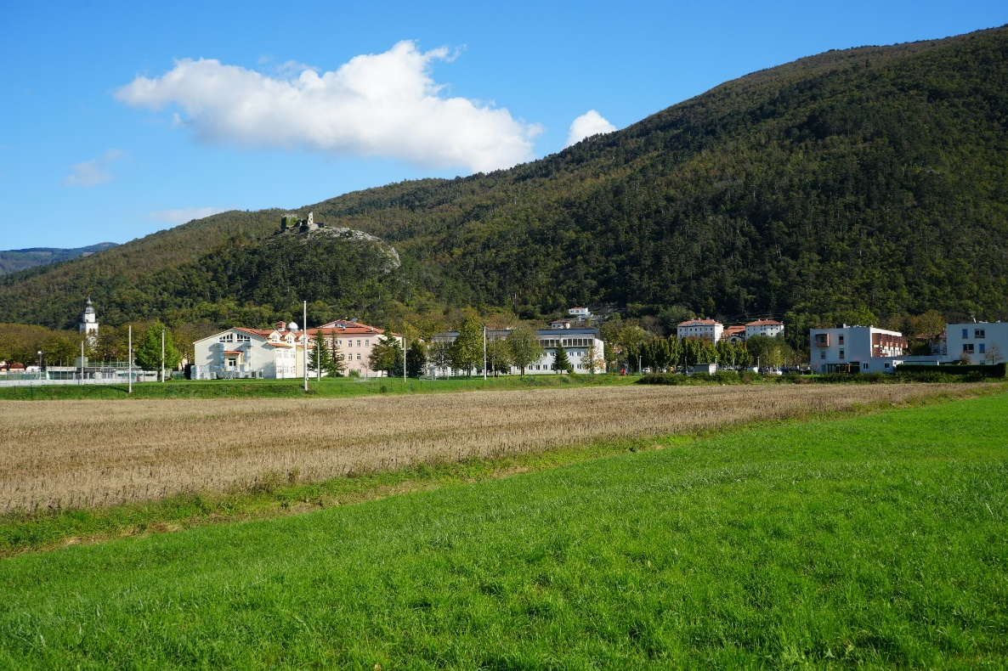

KRAJ SREČEVANJA Dijakov, zaposlenih, staršev, ustanovitelja in širše javnosti.
Smo zasebna katoliška gimnazija z dijaškim domom
Naše korenine segajo v leto 1952.
Naše stavbe in ustanova so plod skupnega dela in darov vernikov.
Ustanovitelj: Škofija Koper.
Določa vzgojno usmeritev ter
postavlja osnovna pravila.
Imenuje
škofovega namestnika
vodstvo ter
šolske duhovnike.
Tesno spremlja delo in nadzoruje delovanje.

Slide 3

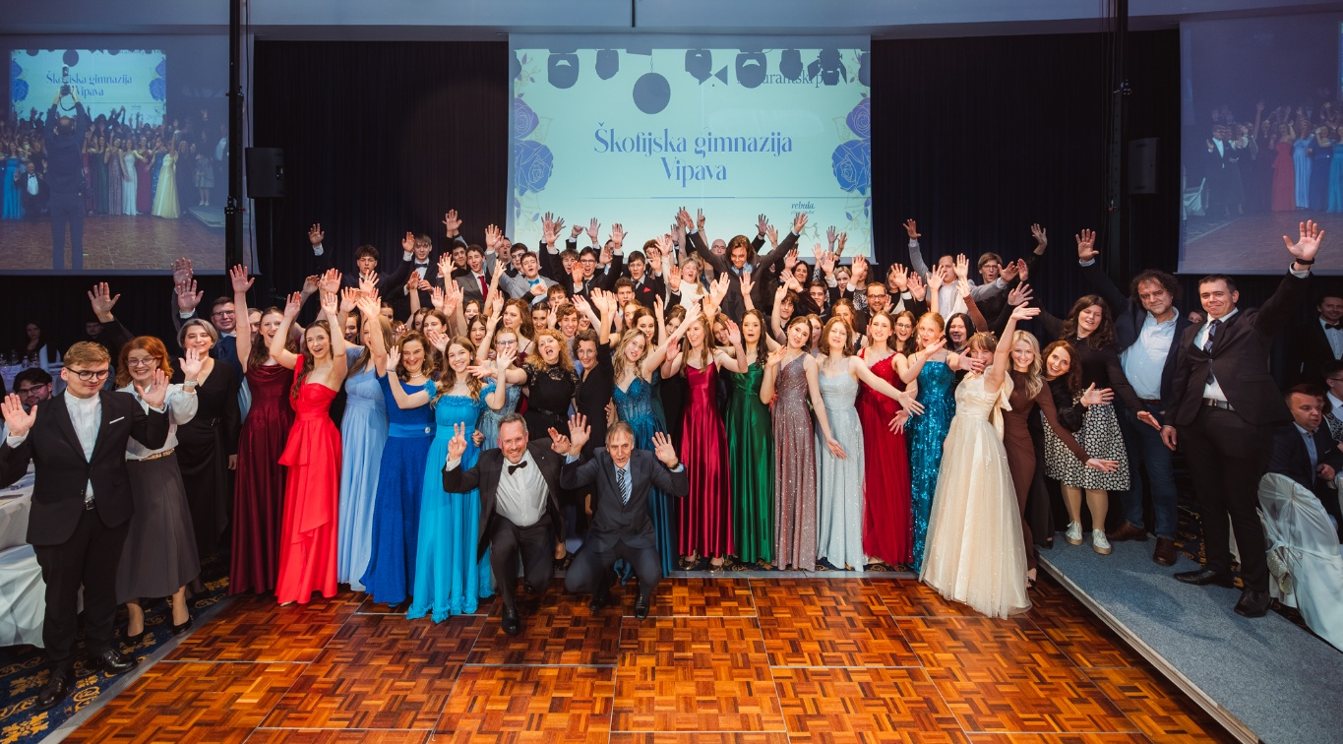
VIZIJA USTANOVITELJA
Gimnazija za vsakogar
Brez „pritiskanja da dijake“, a hkrati
veselje nad vrhunskimi uspehi
Dihanje z obema pljučnima kriloma:
Znanje in srce,
Scientia et cor.
Skupnost, oblikovana po vzoru evangeljskih načel
Pozornost na konkretnost vsakega dijaka
Vzgoja trdnih osebnosti in posredovanje bistvenih življenjskih vrednot
Stalna refleksija in skupna rast

Slide 4

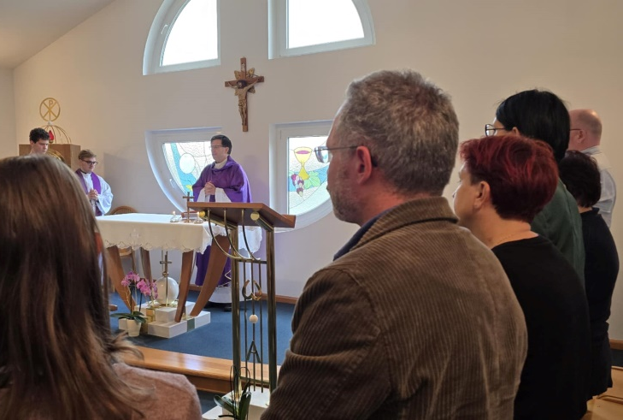
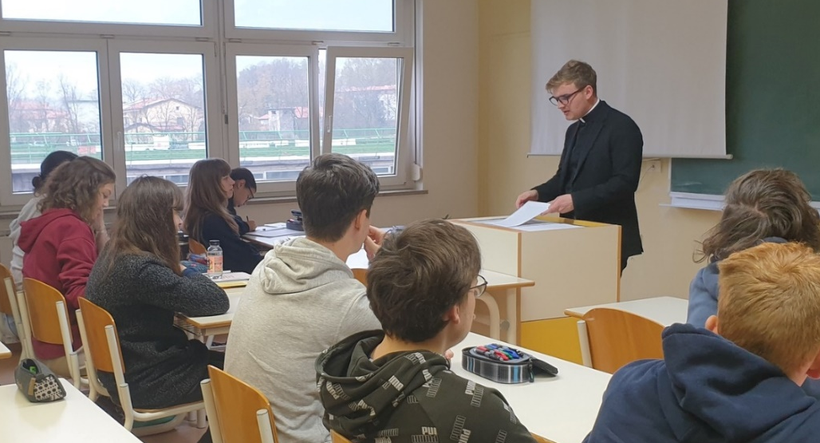
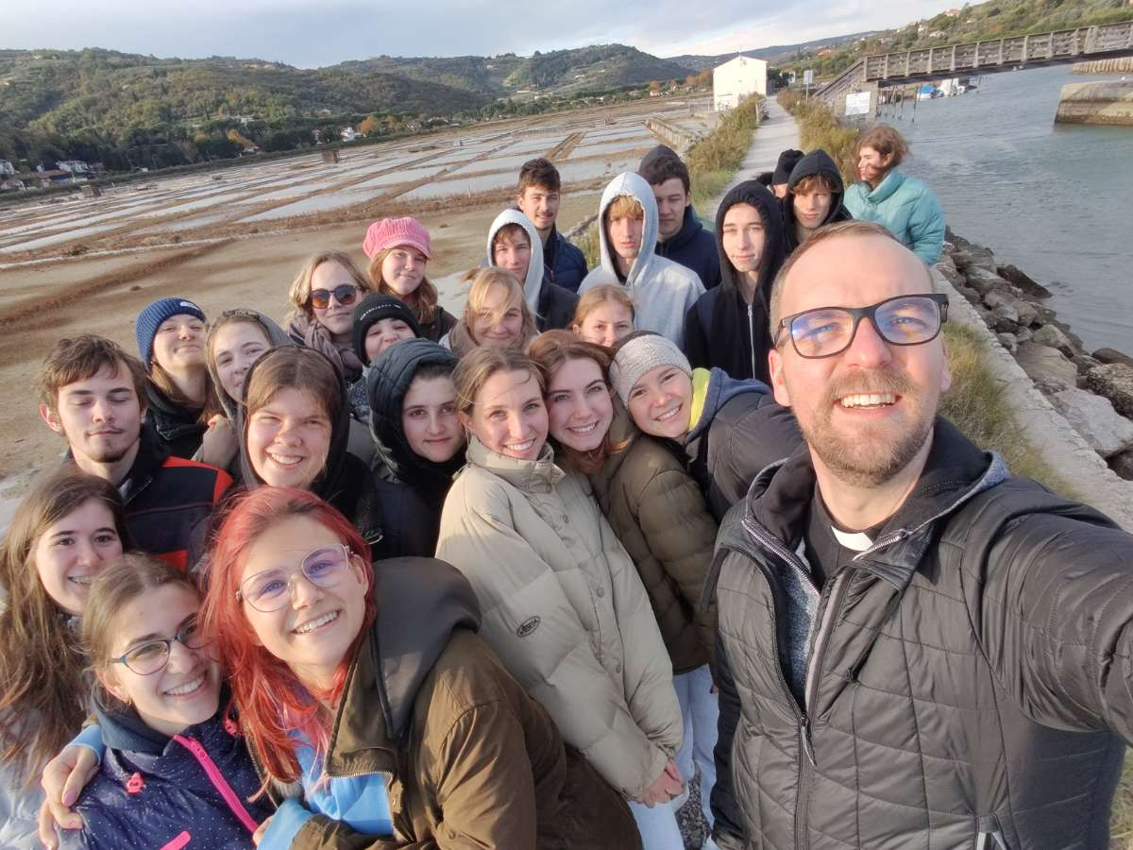
ODPRTI do vsakogar
Vera in njeno izražanje
Pri nas je dobrodošel vsakdo, hkrati pa
vera ni tabu tema.
Dodatni predmet, „vdih sredi pouka“:
Vera in kultura.
Trenutek za duhovnost na začetku in na koncu pouka.

Slide 5

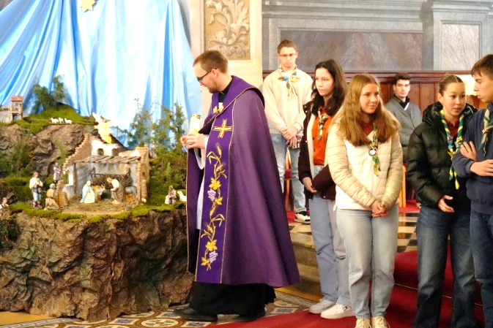
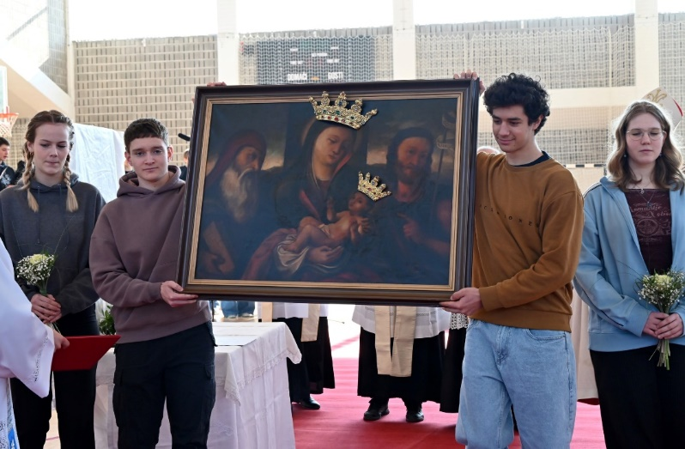
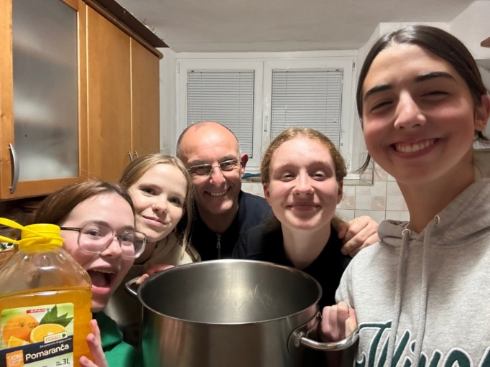
PONOSNI, da smo katoliška gimnazija
Tek liturgičnih časov.
Zanesljivi duhovniki vsak dan med mladimi.
Dnevi duhovnosti.
Duhovno spremljanje.

Slide 6

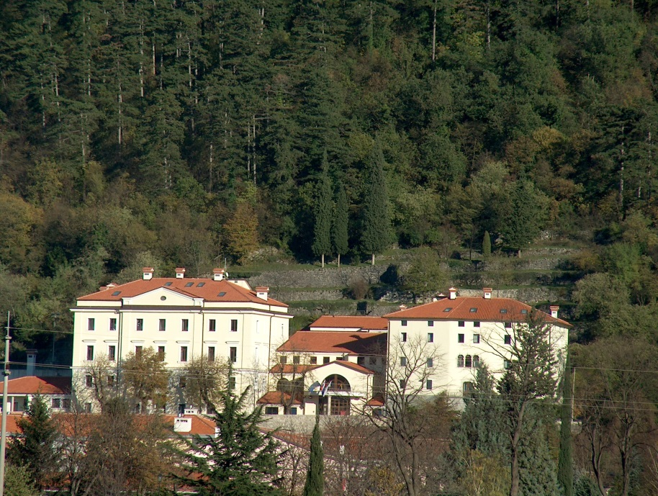
GIMNAZIJA
DIJAŠKI DOM
V šoli se dnevno srečujemo
277 dijakov v 11 oddelkih;
33 profesorjev.
V dijaškem domu v tem šolskem letu biva 82 dijakov,
za katere skrbijo 4 vzgojitelji.

Slide 7
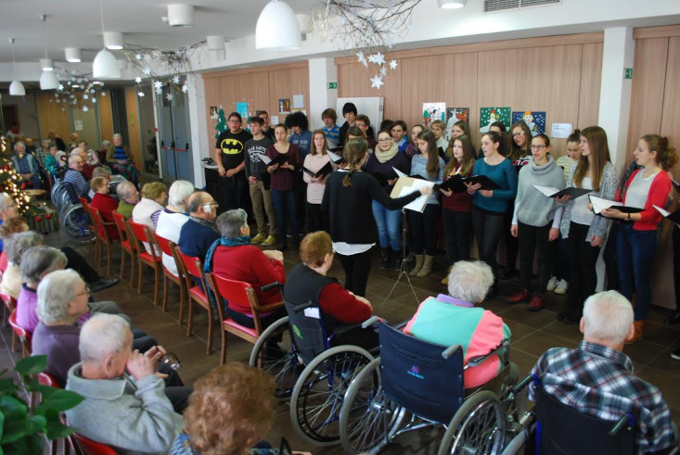
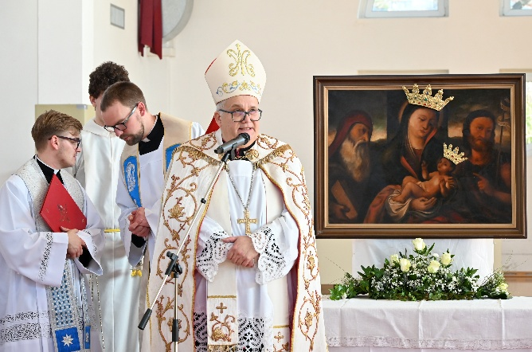
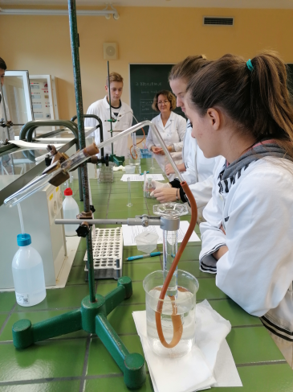
NAŠA VZGOJNA USMERITEV
Sooblikovati mlade v telesni, duševni, razumski in duhovni dimenziji.
Stremimo k celostni vzgoji na temelju krščanskih vrednot.
Smo šola, ki daje kakovostno izobrazbo in omogoča mladim, da razvijajo svoje potenciale.

Slide 8
IZVAJAMO PROGRAM SPLOŠNE GIMNAZIJE
predmet | 1. letnik | 2. letnik | 3. letnik | 4. letnik
slovenščina
matematika
angleščina (TJ 1)
italijanščina ali nemščina (TJ 2)
zgodovina
športna vzgoja
vera in kultura
geografija
biologija
kemija
fizika
likovna umetnost
glasba
informatika
latinščina ali informatika
psihologija
sociologija
filozofija

Slide 9

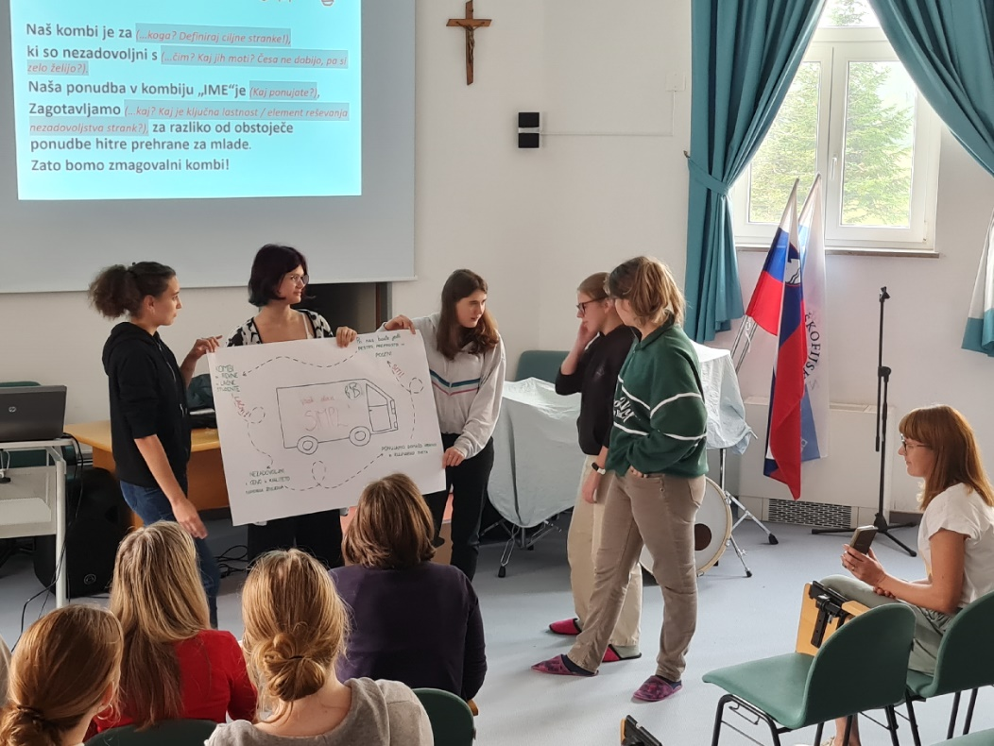
NAŠ PROGRAM: dijake pripravi na nadaljevanje izobraževanja v visokem šolstvu.
Spodbujamo ustvarjalnost.
Razvijamo znanja.
Krepimo osebnostne lastnosti, potrebne za kasnejši uspeh v poklicu in življenju.
Razvijamo samostojno, kritično razmišljanje in odgovorno ravnanje.

Slide 10

GIMNAZIJA se zaključi s splošno maturo.
Širok nabor izbirnih maturitetnih predmetov.
OBVEZNI MATURITETNI PREDMETI
SLOVENŠČINA
MATEMATIKA
TUJI JEZIK (ANG, ITA, NEM)
IZBIRNI MATURITETNI PREDMETI
TUJI JEZIKI (ANG, ITA, NEM, LAT)
ZGODOVINA
GEOGRAFIJA
BIOLOGIJA
KEMIJA
FIZIKA
PSIHOLOGIJA
SOCIOLOGIJA
INFORMATIKA

Slide 11
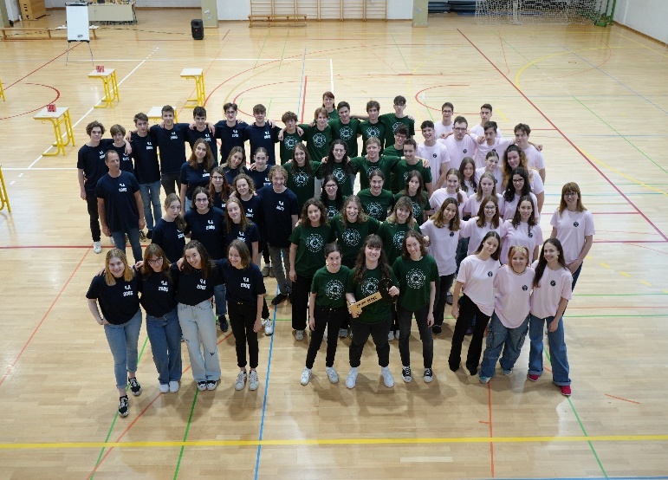
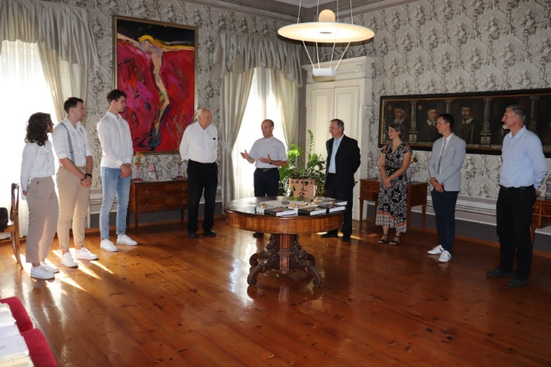
REZULTATI MATURE nas razveseljujejo.
šolsko leto | uspeh (%) | povprečje ŠGV | povprečje SLO | zlati maturanti
2022/23 | 96,5 | 21,7 | 20,5 | 4
2021/22 | 100 | 22,51 | 20,79 | 11
2020/21 | 100 | 21,80 | 20,99 | 6
2019/20 | 100 | 22,87 | 20,0 | 9
2018/19 | 100 | 21,59 | 20,2 | 5
2017/18 | 100 | 22,48 | 20,1 | 8
2016/17 | 98,1 | 21,61 | 20,1 | 7
2015/16 | 98,5 | 20,89 | 19,7 | 1
2014/15 | 100 | 20,78 | 19,8 | 5
2013/14 | 91,9 | 21,74 | 19,4 | 6
2012/13 | 98,7 | 20,40 | 19,7 | 3
2011/12 | 100 | 20,86 | 19,9 | 2
2010/11 | 97,3 | 21,34 | 19,8 | 3
2024/25 | 97% | 22,2 | 20,3 | 8
2023/24 | 100 | 21,5 | 20,5 | 2

Slide 12
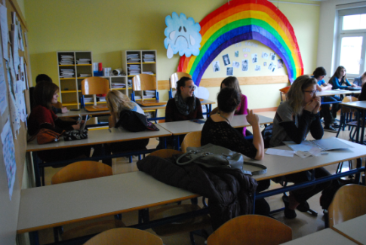
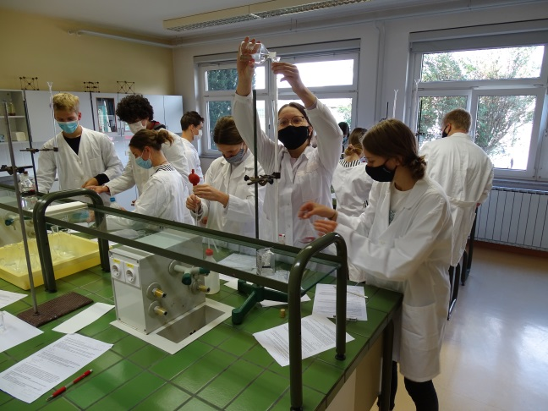
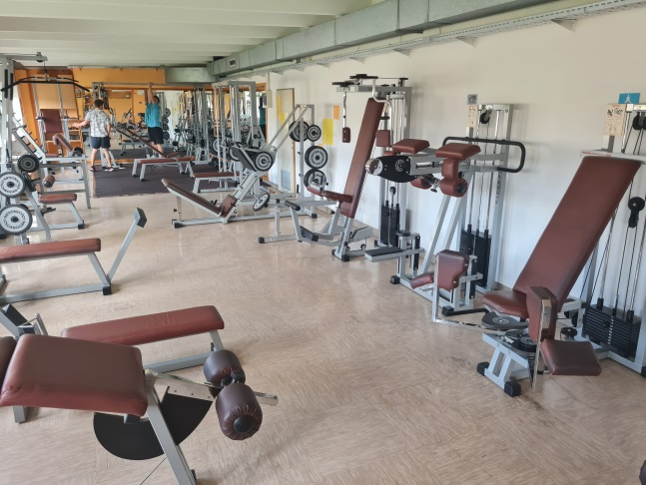
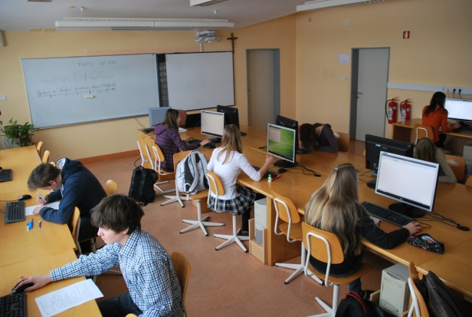
POUK traja od 7:30 do 14:00.
Vsak razred ima svojo matično učilnico.
H kakovostnemu pouku prispevajo specialne učilnice,
velika telovadnica s fitnesom,
dobro opremljena knjižnica.
Odmor za toplo malico je od 9:55 do 10:45.
Usklajeni prevozi.

Slide 13

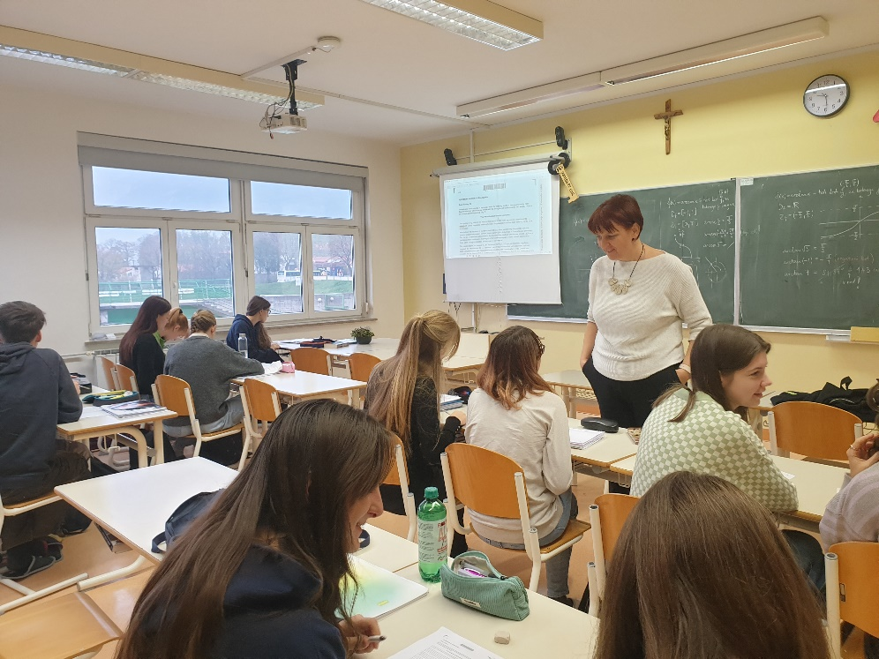
SPODBUDE in PODPORA dijakom
Dijakom omogočamo:
Pridobitev statusa športnika, kulturnika, prostovoljca, vzporednega izobraževanja.
Razvijanje interesov preko raziskovalnih nalog, tekmovanj in drugih dejavnosti.
Naknadni rok.
Profesorji iščejo znanje, spodbujajo k izboljšavam, napredku v znanju.
Profesorji imajo „govorilne ure“ za dijake.
Veliko pozornosti namenimo delu z dijaki s posebnimi potrebami (dijakom z odločbo o usmeritvi / s težavami na različnih področjih).

Slide 14

VELIKO PRILOŽNOSTI za srečevanja s starši.
Spoznavni dan.
Roditeljski sestanki.
Govorilne ure (dopoldan po dogovoru, popoldan 1x mesečno)
Komunikacija preko telefona, po elektronski pošti.
eAsistent.
Sodelovanje v organih zavoda.
Kvalitetna predavanja.
UČITELJI
DIJAKI
STARŠI

Slide 15
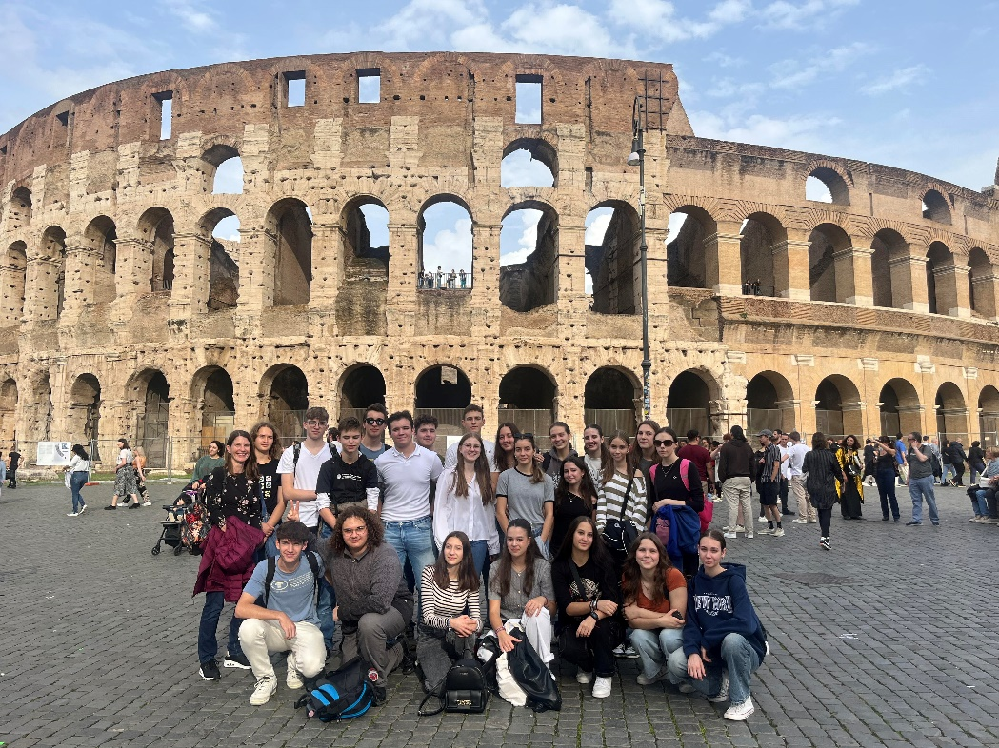
STROŠKI ŠOLANJA
OBVEZNO:
Prispevek za dejavnosti, ki dopolnjujejo pouk (letos 45€/mesec; 4€ v dijaški solidarnostni sklad ŠGV za pomoč družinam pri
plačevanju stroškov šolanja in bivanja v DD (letos: 9.100,00€
za družine 12 dijakov)
Večdnevne ekskurzije v tujino (obračunane na podlagi dejanskih stroškov)
ZA DOMSKE DIJAKE: oskrbnina za bivanje v dijaškem domu:
letos 275,50 €/mesec
PO ŽELJI:
Šolska malica (letos 3,60€/dan, subvencija CSD – kot v OŠ)
Izposoja učbenikov iz učbeniškega sklada (1/3 cene)
Abonma glasbeni, gledališki (dejanska cena vstopnice + prevoz)
*SUBVENCIJA ZA BIVANJE V DD – če v kateremkoli DD bivata dva ali več otrok iz iste družine, starejši dijak ima subvencionirano bivanje

Slide 16


Slide 17
VPIS na ŠGV
84 prostih mest (trije oddelki)
POGOJI za vpis:
prijava v skladu s predpisanimi roki,
zaključena osnovna šola,
podpis Slovesne izjave ob vpisu na ŠGV.
MERILA za izbiro v primeru omejitve vpisa:
60 %
20 %
20%
Dosežek na NPZ iz učnega jezika (slovenščine oz. italijanščine/ madžarščine na narodno mešanih območjih)
Dosežek na NPZ iz matematike
Seštevek zaključnih ocen vseh obveznih predmetov iz 7., 8. in 9. razreda OŠ

Slide 18
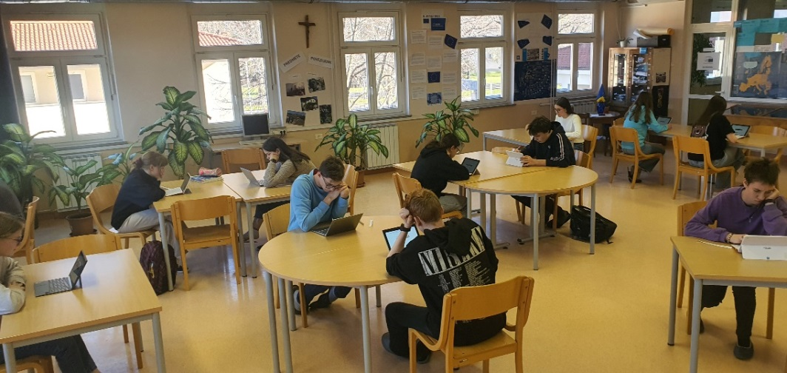
VPIS na ŠGV
Če je na spodnji meji več kandidatov z istim številom točk, se izbira med njimi opravi na podlagi višjega števila doseženih točk na NPZ iz učnega jezika in matematike.
POMEMBNO: Škofijska gimnazija Vipava bo v primeru omejitve vpisa že v 1. krogu zapolnila vsa prosta mesta in sprejela le tiste kandidate, ki so se k nam prijavili do 2. aprila oz. 6. maja 2026. V 2. krogu bomo sodelovali le, če omejitve vpisa ne bo. V tem primeru bomo sprejemali kandidate do zapolnitve prostih mest.
Učenci s posebnimi potrebami v primeru omejitve vpisa NE sodelujejo v izbirnem postopku, če:
Najkasneje dan pred izbirnim postopkom na šoli predložijo veljavno odločbo o usmeritvi.
Dosežejo najmanj 90% točk, potrebnih za vpis.
IZBIRA DRUGEGA TUJEGA JEZIKA (ITA ali NEM) - junij 2026 (ob oddaji vpisne dokumentacije), - največ dva razreda en tuji jezik.

Slide 19

PRIJAVA ZA VPIS v začetni letnik srednje šole
„Klasična“ oddaja prijavnice za vpis (spletna stran MVI, ŠGV, knjigarna DZS)
Izpolniti, podpisati in poslati priporočeno na naslov šole: Škofijska gimnazija Vipava, Goriška 29, 5271 Vipava
Elektronska oddaja prijavnice za vpis (spletna stran MVI)
Izpolniti, natisniti, podpisati in poslati priporočeno na naslov šole: Škofijska gimnazija Vipava, Goriška 29, 5271 Vipava
INFORMACIJE ZA VPIS

Slide 20
POMEMBNI DATUMI za vpis
2. april 2026 | Rok za prijavo.
9. april 2026 | Javna objava številčnega stanja prijav (MVI, ŠGV).
6. maj 2026, do 15. ure | Rok za prenos prijave na drugo srednjo šolo.
12. maj 2026 1. junij 2026 | Rok za prijavo za vpis (1) neuspešnih dijakov 1. letnika srednjih šol, ki se želijo preusmeriti in ponovno vpisati v 1. letnik (samo na šole, kjer so še prosta mesta) in (2) učencev, ki so se zadnje šolsko leto izobraževali v tujini. Javna objava omejitev vpisa.
do 5. junija 2026 | Obvestilo o stanju prijav in morebitni omejitvi vpisa (spletna stran ŠGV). PISNO VABILO NA VPIS/ODDAJO VPISNE DOKUMENTACIJE (*skupaj za šolo in dijaški dom).
16. - 19. junij 2026 (določeno z Rokovnikom za vpis) | Vpis v šolo oz. izvedba 1. kroga izbirnega postopka. *O točnem datumu in uri boste obveščeni v pisnem vabilu na vpis. *Tisti, ki boste bivali v DD, boste oddali še dokumentacijo za vpis v DD.
19. junij 2026 | Objava rezultatov 1. kroga izbirnega postopka in seznanitev neuspešnih kandidatov v 1. krogu z možnostmi vpisa v 2. krogu.
24. junij 2026, do 14. ure | Rok za prijavo neizbranih kandidatov v 1. krogu izbirnega postopka za 2. krog (prijava poteka na šolah z omejitvijo vpisa).
26. junij 2026, do 15. ure | Objava rezultatov 2. kroga izbirnega postopka (na šolah z omejitvijo vpisa).
30. junij 2026, do 14. ure | Vpis kandidatov, ki so bili uspešni v 2. krogu.

Slide 21
POSTANI DIJAK/-INJA ZA EN DAN!
Pridi in poglej, kako je pri nas v šoli in dijaškem domu!
Projekt bomo izvajali v marcu 2026.
INFORMACIJE in PRIJAVA:
jana.zigon@sgv.si
05 365 53 28

Slide 22

DIJAŠKI DOM se nahaja le nekaj minut od šole.

Slide 23
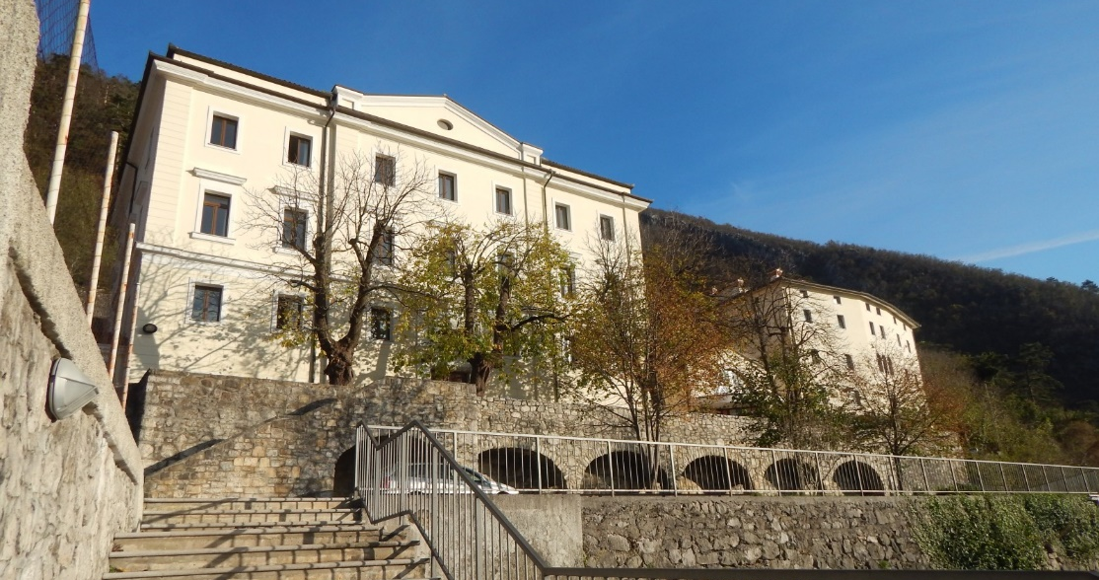
KAJ NUDIMO v DIJAŠKEM DOMU?
Dobri pogoji za učenje.
Sproščeno, mladostno ozračje.
Mirno okolje, bližina narave.
Široka ponudba dejavnosti.
Urejena, zdrava prehrana.
Prostori sprostitve: igrišče, telovadnica, stadion, boksarska soba.
Družabni prostori: namizni nogomet, biljard, pikado, namizni tenis, tv, ogromno družabnih iger.
Kapela.
Priložnosti za šolske in obšolske dejavnosti v Vipavi in okolici.
Sodelovanje z okoliškimi institucijami.
Individualno prilagajanje obveznosti.
Srečanja vzgojnih skupin.

Slide 24
